Slide 1
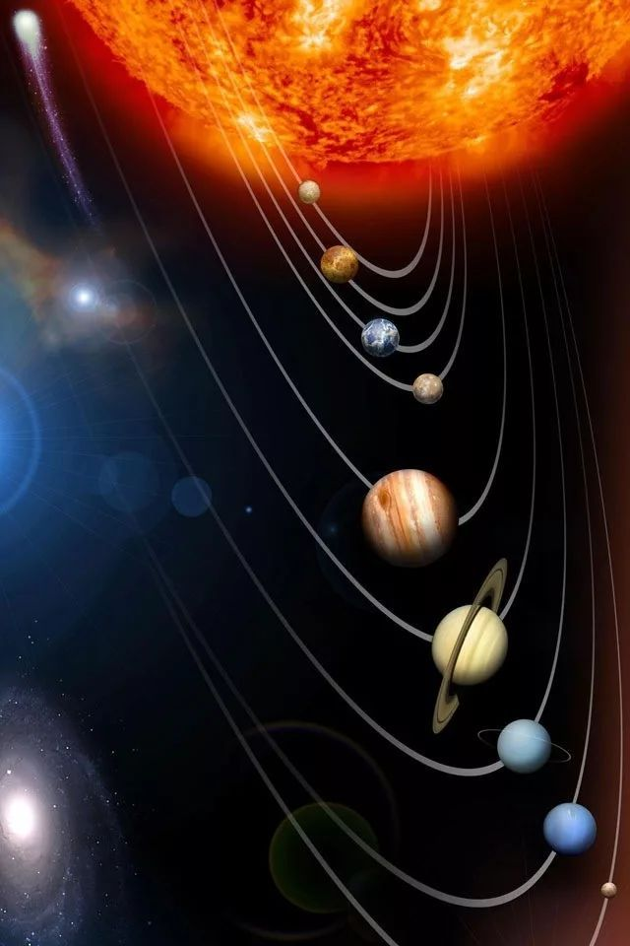
Порівняльний аналіз парникового ефекту на планетах Сонячної Системи
1
Роботу виконав: Косушкін Пилип Сергійович, учень 9-А класу, Комунального закладу «Ліцей №29» Кам’янської міської ради
м. Кам’янське (Дніпропетровська область)
Дніпропетровське обласне відділення МАНУ
Науковий керівник:
Ткаченко Еліна Едуардівна, вчитель Хімії Комунального закладу «Ліцей №29» Кам’янської міської ради
м. Кам’янське (Дніпропетровська область)
Дніпропетровське обласне відділення МАНУ

Slide 2

2
Актуальність теми
Актуальність теми зумовлена тим, що парниковий ефект є ключовим чинником формування температури планет і має безпосереднє значення для розуміння кліматичних змін на Землі. Порівняння планет Сонячної системи дозволяє встановити залежність між складом атмосфери та інтенсивністю цього явища. Дослідження є важливим як для фундаментальної науки, так і для прогнозування змін клімату та оцінки умов існування життя.

Slide 3
3
Мета та завдання дослідження
Завдання дослідження:
Проаналізувати фізико-хімічні механізми парникового ефекту.
Дослідити склад атмосфер планет земної групи.
Оцінити вплив основних парникових газів на тепловий баланс.
Побудувати модель ефективної температури планет.
Провести лабораторне моделювання парникового ефекту при різному складі газів.
Порівняти отримані результати з теоретичними даними.
Встановити фактори формування температурних умов планет.
Мета: встановити залежність між хімічним складом атмосфер планет та інтенсивністю парникового ефекту шляхом поєднання теоретичного аналізу, математичного моделювання та лабораторного експерименту.

Slide 4

4
Парниковий ефект, що це таке?
Парниковий ефект — це фізичне явище, за якого атмосфера планети пропускає короткохвильове сонячне випромінювання, але частково затримує довгохвильове (інфрачервоне) теплове випромінювання, що випромінюється її поверхнею. Унаслідок цього тепло накопичується, і температура поверхні та нижніх шарів атмосфери підвищується.
Парниковий ефект є головним джерелом тепла на планетах, без нього наша рідна планета Земля мала би температуру близьку до -20°C.
Земля
Венера
Марс
помірний парниковий ефект, який забезпечує придатні для життя температурні умови.
надзвичайно сильний парниковий ефект через густу атмосферу з CO₂; температура поверхні дуже висока (понад 450 °C)
слабкий парниковий ефект через розріджену атмосферу; температура низька і нестабільна.

Slide 5
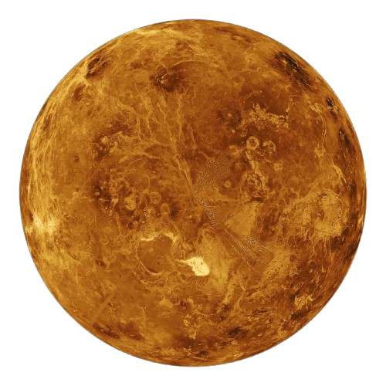
5
Венера: друга планета від Сонця
Атмосфера Венери – одна з крайнощів. Венера – найгарячіша планета Сонячної системи, її атмосфера гарячіша навіть за атмосферу внутрішньої планети - Меркурію. Атмосфера в основному складається з вуглекислого газу - того ж газу, що викликає парниковий ефект на Землі - з хмарами, що складаються із сірчаної кислоти. А на поверхні гарячий вуглекислий газ під високим тиском поводиться корозійно. Але вище в атмосфері температура та тиск починають знижуватися. Через високу концентрацію CO₂ діє сильний парниковий ефект, що піднімає температуру поверхні до ~470°C.
Атмосфера дуже щільна і створює тиск приблизно в 92 рази більший, ніж на Землі.
Venus
Склад атмосфери:
Вуглекислий газ (CO₂) ≈96,5
Азот (N₂) ≈3,5%

Slide 6
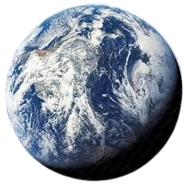
6
Земля: третя планета від Сонця. Наш дім
Атмосфера Землі — це газова оболонка, що складається переважно з азоту й кисню та забезпечує умови для життя, захищаючи планету від випромінювання і різких температурних змін. Вона бере участь у формуванні клімату, погоди та кругообігу води. До її складу входять:
тропосфера, стратосфера, мезосфера, термосфера, екзосфера. Життя на Землі підримується завдяки кисню та озоновому шару. Через екологічні проблеми рівень вуглекислого газу відчутно зростає з кожним роком.
Earth
Склад атмосфери:
Азот (N₂) ≈78%
Кисень (O₂) ≈21%
Аргон (Ar) ≈0,93%
Вуглекислий газ (CO₂) ≈0,04%

Slide 7
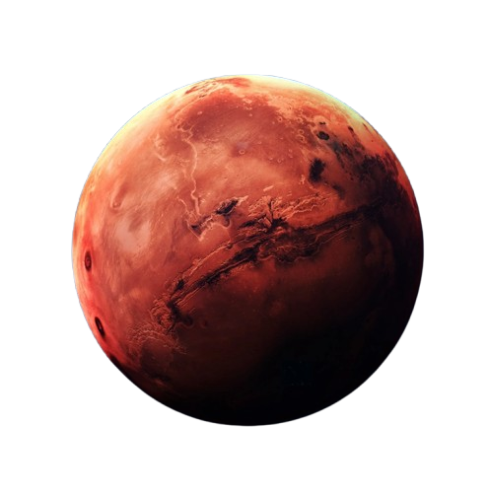
7
Марс: четверта планета від Сонця
Атмосфера дуже розріджена: тиск у ~160 разів менший, ніж на Землі. Не дивлячись на високий вміст вуглекислого газу через низьку густину майже відсутній ефективний парниковий ефект, тому середня температура близько -60°C. Часто виникають пилові бурі, які можуть охоплювати всю планету. Вода існує переважно у вигляді льоду або пари, рідкий стан нестабільний. Температура на Марсі може бути вищою за 20 °C та нижчою за -153 °C. А оскільки атмосфера настільки тонка, тепло Сонця легко уникає цієї планети. Якби ви опівдні стояли на поверхні Марса на екваторі, це було б схоже на весну у ваших ніг 24 °C і зиму у вашої голови 0°C. Розріджена атмосфера Марса не забезпечує особливого захисту від ударів таких об'єктів, як метеорити, астероїди та комети.
Mars
Склад атмосфери:
Вуглекислий газ (CO₂) ≈95%
Азот (N₂) ≈2,7%
Аргон (Ar) ≈1,6%

Slide 8
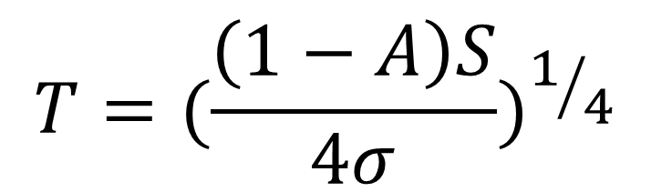
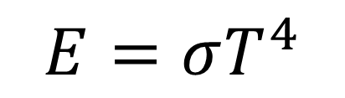
8
Закон Стефана–Больцмана
$$T=(\frac{\left(1−A\right)S}{4σ})^{1/4}$$
Показує як будь-яке тіло випромінює енергію залежно від своєї температури. Він стверджує, що кількість енергії, яку випромінює тіло, пропорційна четвертому ступеню його температури:
$$E=σT^{4}$$
S — енергія від Сонця
A — альбедо (що відбивається)
4 — бо планета випромінює всією поверхнею
E — енергія випромінювання (Вт/м²)
T — температура тіла (К)
σ - стала Стефана–Больцмана (σ=5.67⋅10⁻⁸)
Значення
Закон Стефана–Больцмана дозволяє визначити температуру планети без атмосфери. Порівнюючи її з реальною температурою можна визначити внесок парникового ефекту та вплив хімічного складу атмосфери.
навіть невелике підвищення температури призводить до значного збільшення випромінювання.
Планета отримує енергію від Сонця і водночас випромінює її назад у космос.
У стані рівноваги: скільки енергії отримала — стільки ж випромінює
Саме на основі цього закону отримують формулу:

Slide 9
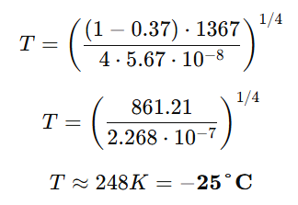
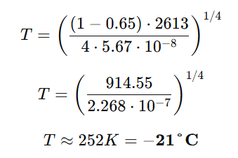
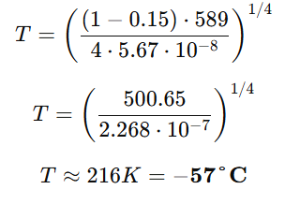
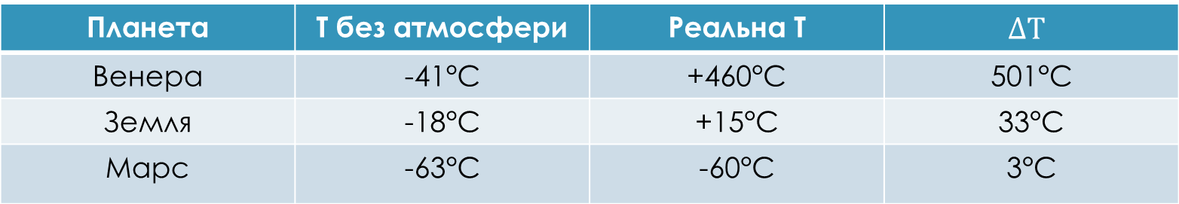
9
Розрахунки температури планет без урахування впливу атмосфери
Земля
Венера
Марс
S=1367 Вт/м²
A=0.37
S=2613 Вт/м²
A=0.65
S=589 Вт/м²
A=0.15
Планета | Т без атмосфери | Реальна Т
Венера | -21°C | +460°C | 481°C
Земля | -25°C | +15°C | 40°C
Марс | -57°C | -60°C | 3°C

Slide 10
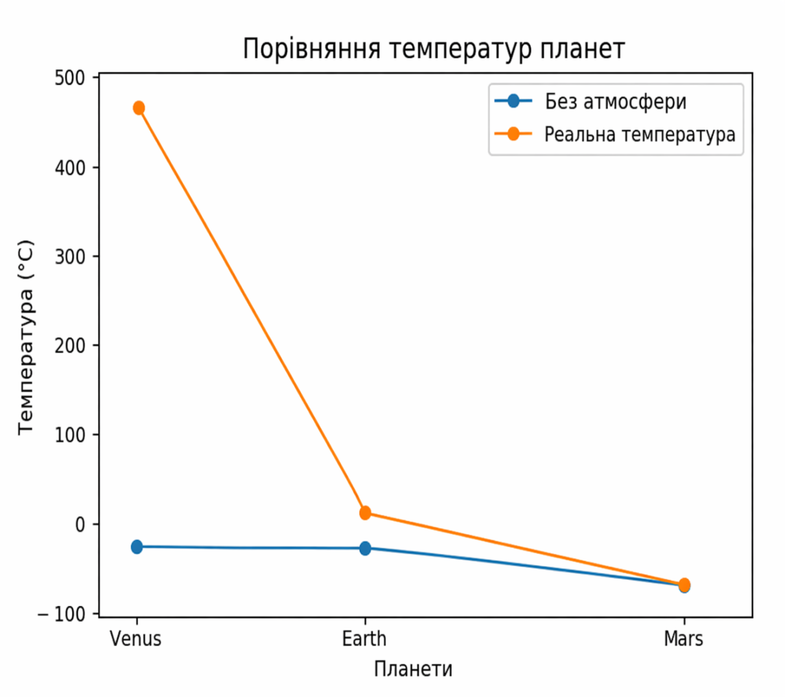
10
Порівняльний аналіз
Параметр | Венера | Земля | Марс
Відстань від Сонця (а.о.) | 0,72 | 1,00 | 1,52
Сонячна енергія S (Вт/м²) | 2610 | 1361 | 590
Альбедо (A) | 0,75 | 0,30 | 0,25
Основний газ | CO₂ (≈96%) | N₂, O₂ | CO₂ (≈95%)
Атмосферний тиск | ~92 атм | 1 атм | 0,006 атм
Ефективна температура (без атмосфери) | ≈ −21°C | ≈ −25°C | ≈ −57°C
Реальна температура | ≈ +460°C | ≈ +15°C | ≈ −60°C
Різниця температур | ≈ +481°C | ≈ +40°C | ≈ +3°C
Розрахунки показали, що вирішальним фактором є не просто наявність CO₂, а поєднання його концентрації з атмосферним тиском

Slide 11
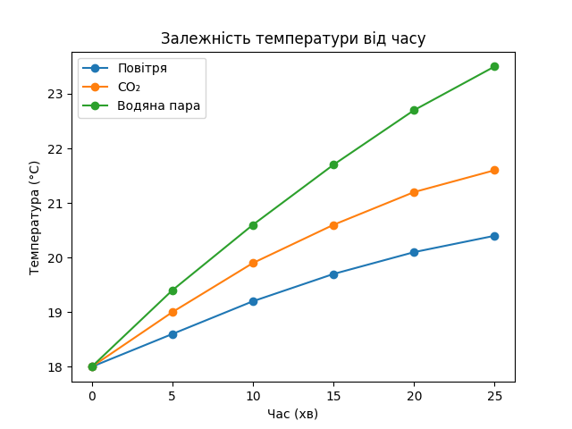
11
Експериментальна частина
Час (хв) | Повітря (°C) | CO₂ (°C) | Водяна пара (°C)
0 | 18 | 18 | 18
5 | 18.6 | 19.0 | 19.4
10 | 19.2 | 19.9 | 20.6
15 | 19.7 | 20.6 | 21.7
20 | 20.1 | 21.2 | 22.7
25 | 20.4 | 21.6 | 23.5
Мета експерименту:
Дослідити вплив різних парникових газів на зміну температури середовища при однаковому нагріванні.
Обладнання:
3 скляні колби
джерело світла
термометри
CO₂ (реакція соди і р-ну лимонної кислоти)
вода (для створення водяної пари)
Методика дослідження:
У першу колбу поміщено звичайне повітря (контроль).
У другу — середовище з підвищеним вмістом CO₂.
У третю — середовище з водяною парою.
Ємності розміщено на однаковій відстані від джерела світла.
Вимірювання температури проводилось кожні 5 хвилин протягом 25 хвилин.
Отримані результати

Slide 12
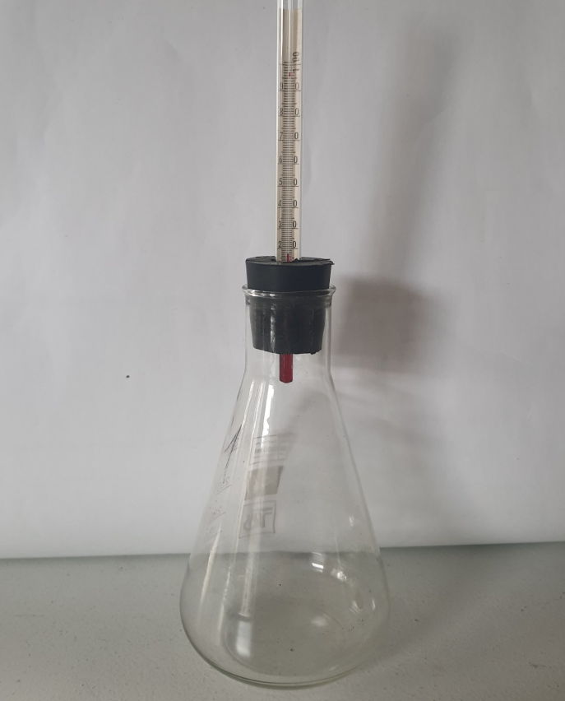
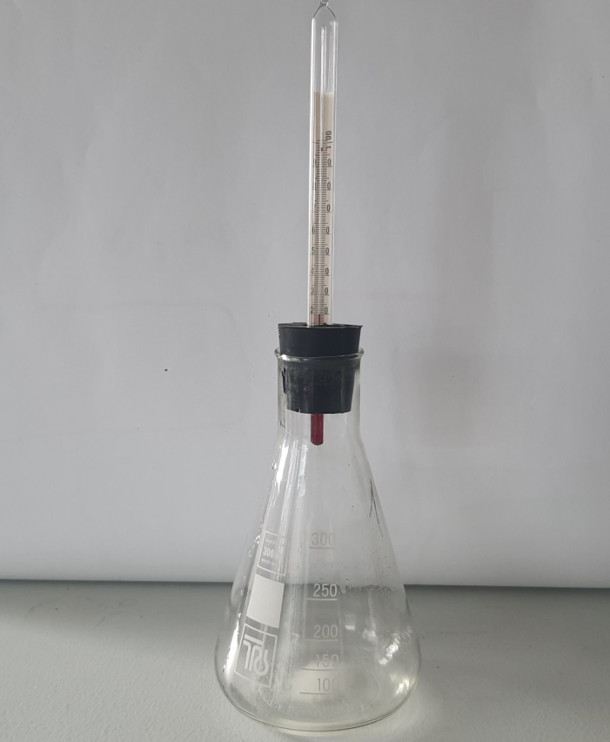
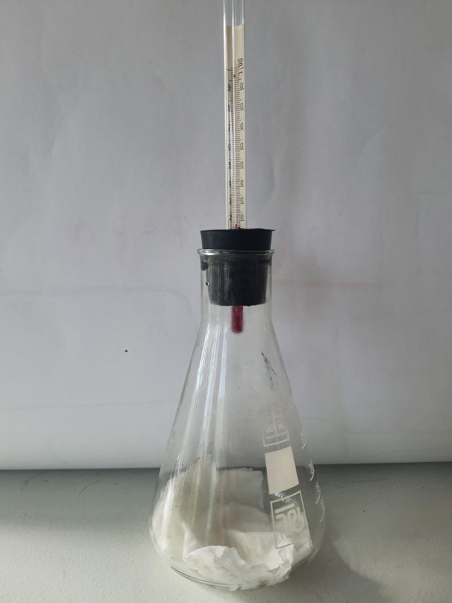

12
Фото та відео експерименту
Добування CO₂ шляхом реакції NaHCO₃ + лимонна кислота 10%
Повітря
Вуглекислий газ
Водяна пара
Як інтерпретувати результати:
Повітря: +2.4°C → природний нагрів
CO₂: +3.6°C → помітний парниковий ефект
Водяна пара: +5.5°C → найсильніший вплив
За однакових умов нагрівання середовища з парниковими газами демонструють вищу температуру порівняно з повітрям. Найбільший ефект спостерігається у водяної пари, що узгоджується з її значною роллю у формуванні клімату.

Slide 13

13
Висновки
Установлено, що інтенсивність парникового ефекту визначається сукупністю факторів – хімічним складом, концентрацією газів та атмосферним тиском. Експериментально підтверджено здатність CO₂ і водяної пари підвищувати температуру середовища та зменшувати тепловтрати. Доведено, що навіть при однаковому складі газів (CO₂) різний тиск призводить до кардинально різних кліматичних умов.

Slide 14

14
Особистий внесок
Розроблено лабораторну модель парникового ефекту, проведено експериментальні вимірювання, побудовано математичну модель.
Наукова новизна дослідження
Поєднання астрономічних даних із лабораторним моделюванням, встановлення залежності «склад атмосфери – температура», експериментальне підтвердження теоретичних моделей. Результати можуть бути використані для пояснення кліматичних змін на Землі.

Slide 15
15
Список використаних джерел
Pierrehumbert R.T. Principles of Planetary Climate. – Cambridge University Press, 2010.
Catling D., Kasting J. Atmospheric Evolution on Inhabited and Lifeless Worlds. – Cambridge University Press, 2017.
NASA Science. Venus Facts [Електронний ресурс]. – Режим доступу: https://science.nasa.gov/venus/facts/
NASA Science. Earth Indicators: Carbon Dioxide [Електронний ресурс]. – Режим доступу: https://science.nasa.gov/earth/explore/earth-indicators/carbon-dioxide/
NASA Science. Mars Facts [Електронний ресурс]. – Режим доступу: https://science.nasa.gov/mars/facts/ (дата звернення: 21.04.2026).
University of Rio Grande do Sul. Solar System Physical Data [Електронний ресурс]. – Режим доступу: https://www.if.ufrgs.br/ast/solar/data.htm (дата звернення: 21.04.2026).
Liu, W. S. (2020). Comparison of the greenhouse effect between Earth and Venus using multiple atmospheric layer models. In E3S Web of Conferences (Vol. 167, p. 04002). EDP Sciences.
Відьмаченко А.П., Мороженко О.В. Порівняльна планетологія. Навчальний посібник. Київ: Національна академія наук України, Головна астрономічна обсерваторія. ТОВ ДІА. - 2013. – 552 с. [стор. 243].
Усі використані джерела є науково достовірними та належать до офіційних або академічних ресурсів

